Slide 1
Proses pembuatan database, collection dan dokumennya
Contoh nya:
1.Nama database: sekolah
2.Nama collection: siswa
3.Penjelasan dokumen: nama,jurusan,alamat

Slide 2

Pada saat membuat database manggunakan use

Slide 3

Pada saat membuat collection manggunakan:
db.cretaeCollection(“nama koleksi”)

Slide 4
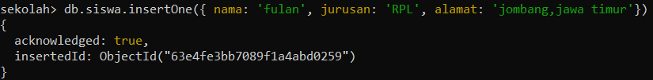
Pada saat membuat document manggunakan:
db.siswa.insertOne

Slide 5
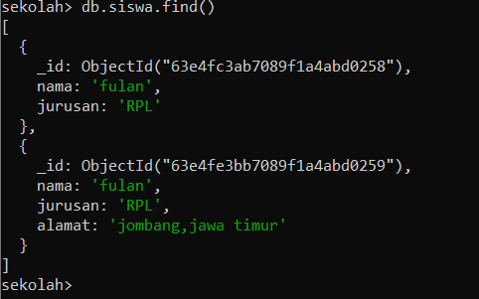
Pada saat menampilkan document manggunakan:
db.siswa.find()

